Slide 1

编译原理课程设计
编译原理课程设计——类C编译器实现
2024.5.23

Slide 2
编译原理课程设计
1
2
词法分析
总体结构
3
4
语义分析 & 中间代码生成
语法分析
5
6
目标代码生成
优化器
Notes:
介绍主要分为六个部分，按照编译流程进行介绍

Slide 3
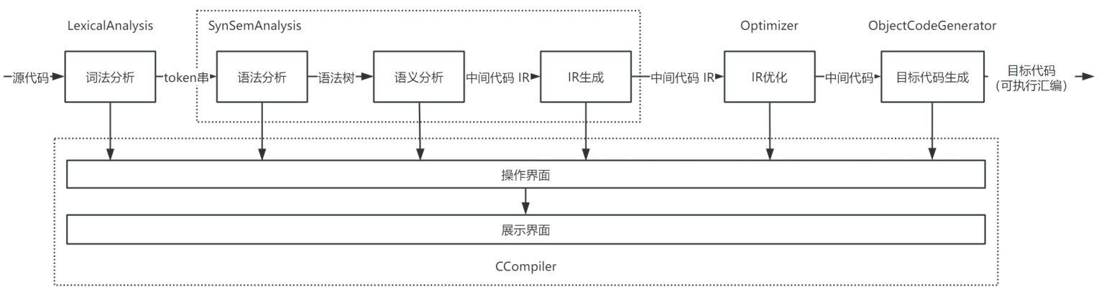
编译原理课程设计——总体结构
总体结构
功能模块
词法分析模块
语法分析模块
语义分析 & 中间代码生成模块
优化器模块
目标代码生成模块
展示模块
操作界面
展示界面
系统整体架构
Notes:
编译器总体结构主要根据编译流程进行划分，主要是词法分析模块、语法分析模块、语义分析和中间代码生成模块、优化器模块和目标代码生成的模块
在这里为了使中间代码生成更加高效，在生成语法树的过程中直接进行语义检查并生成中间代码。展示模块主要分为操作界面和展示界面，用Qt进行开发。
这次实验主要实现的是编译器的后端部分，也就是优化器和目标代码生成部分

Slide 4
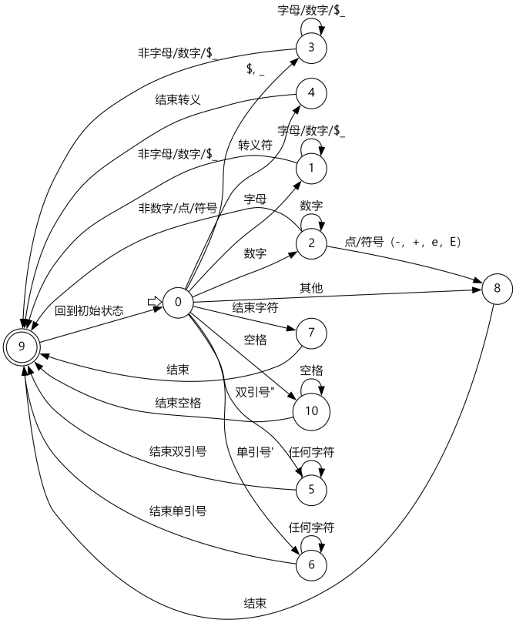

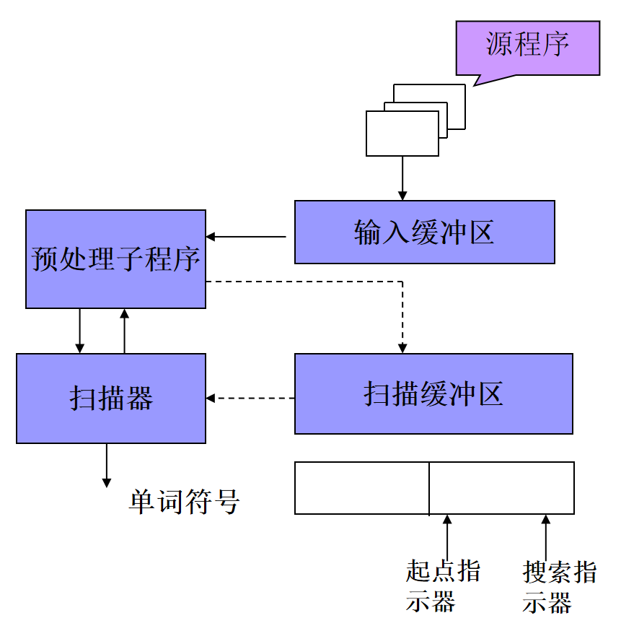
编译原理课程设计——词法分析
词法分析模块
预处理
缓冲池轮换机制
double_buffer[2]
final_buffer
DFA分析
缓冲区轮换机制
词法分析DFA
Notes:
词法分析主要根据词法分析PPT当中的缓冲区轮换机制构建的，主要分为三个主要部分，
预处理部分是主要在处理代码中注释和多余空格，
处理注释时需要对双斜杠和/*的两种注释处理。
处理空格包括制表符需要注意区分是有效还是无效，如果是在字符串里或者本身就是一个空格字符就不能删除
正常扫描的过程中实现的是PPT上所描述的双BUFFER轮换机制，如果碰到一个buffer的缓冲区满或者遇到换行，
就将剩余部分移动到另一个缓冲区，将结果送到final_buffer中，送入DFA进行处理
但是实际运行中因为处理字符串和扫描字符串并没有实现并行，所以双缓冲池的轮换效果作用有限。
最后沿用上学期用switch跳转实现的DFA返回识别出的集体类型

Slide 5
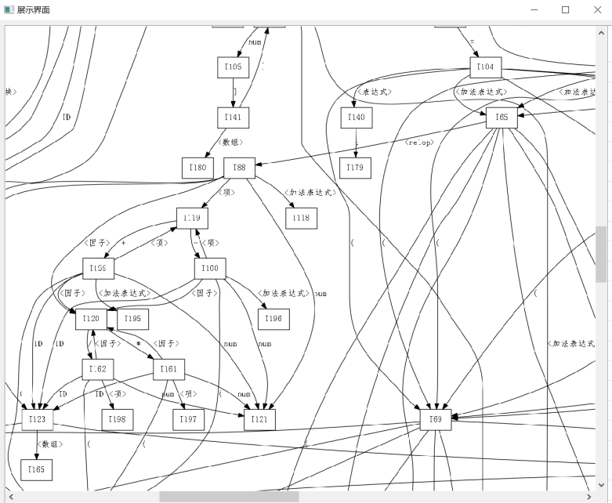
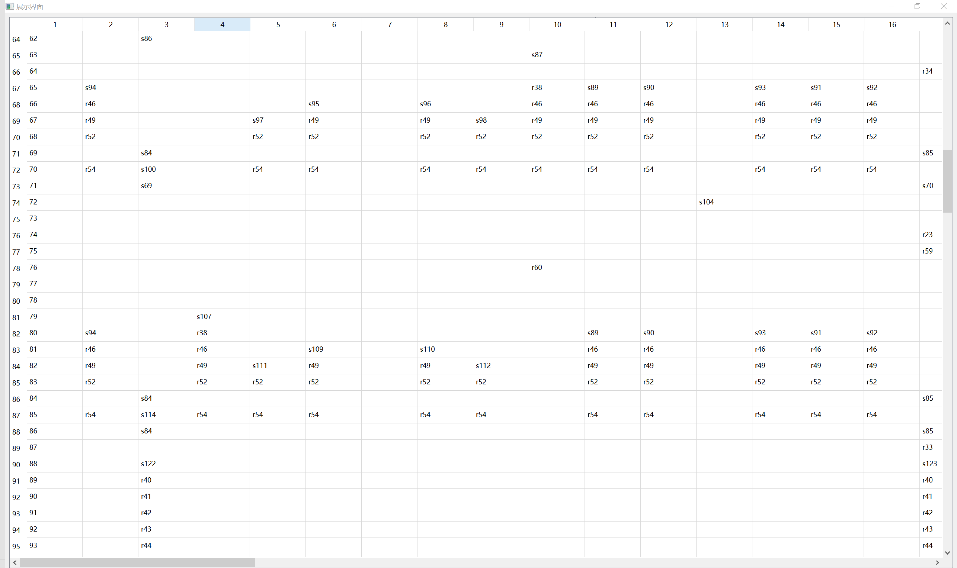
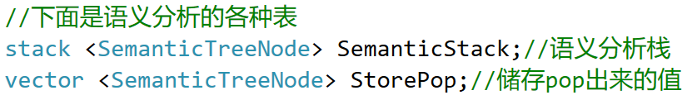
编译原理课程设计——语法分析
语法分析模块
求解LR(1)分析表
解析文法
求解First集
项目集族
项目集族DFA
Action/Goto表
移进规约过程
产生语法树
语义分析嵌入
项目集族DFA
Action/Goto表
Notes:
语法分析模块大致流程是 求解LR1分析表，也就是action/goto表，对词法分析送过来的token流进行移进规约过程，产生语法树。
求解Action/goto表中的文法首先需要解析文法，将文法逐行解析，分为文法左部和右部，每一个右部用 | 进行划分
接着根据产生式构造具有 dot 位置的初始LR1产生式，针对这个dot以及展望的字符 用递归求解First集，最后把所有的项目集闭包求解好，形成项目集族DFA
在DFA的基础上构造ACTION/GOTO表。
获得action/goto表之后在

Slide 6
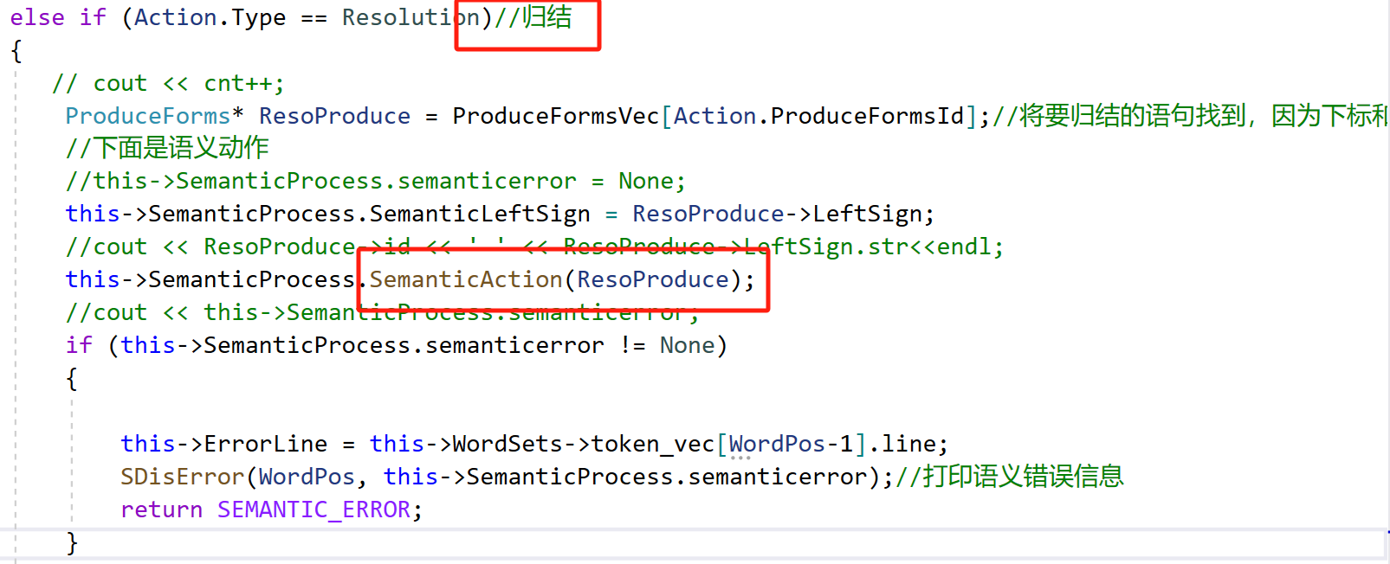
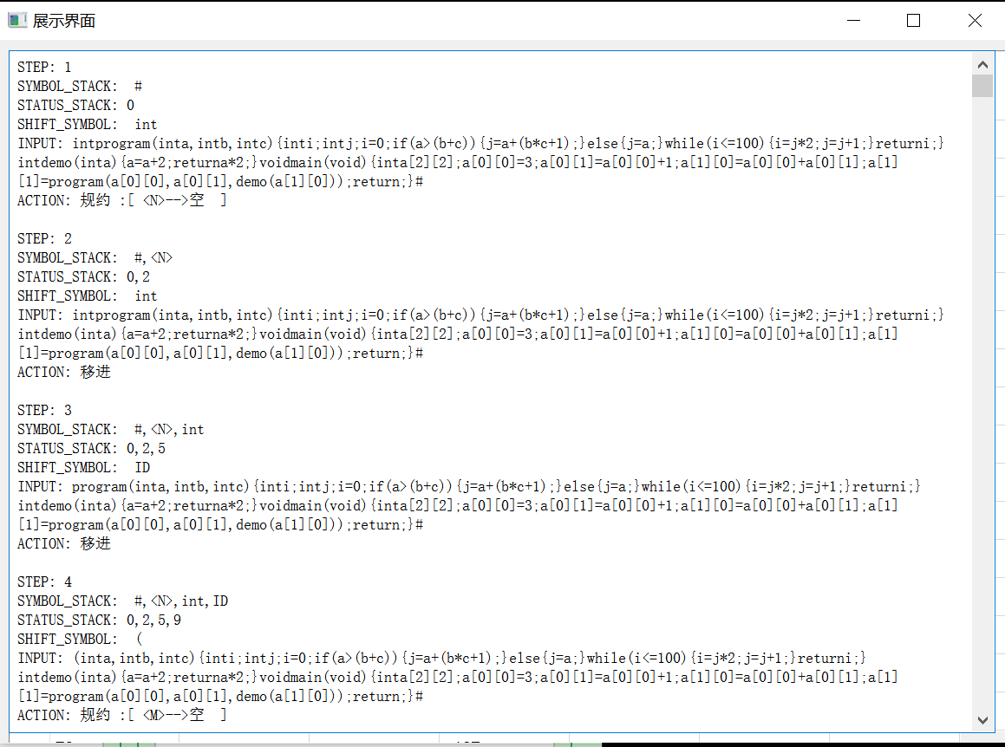
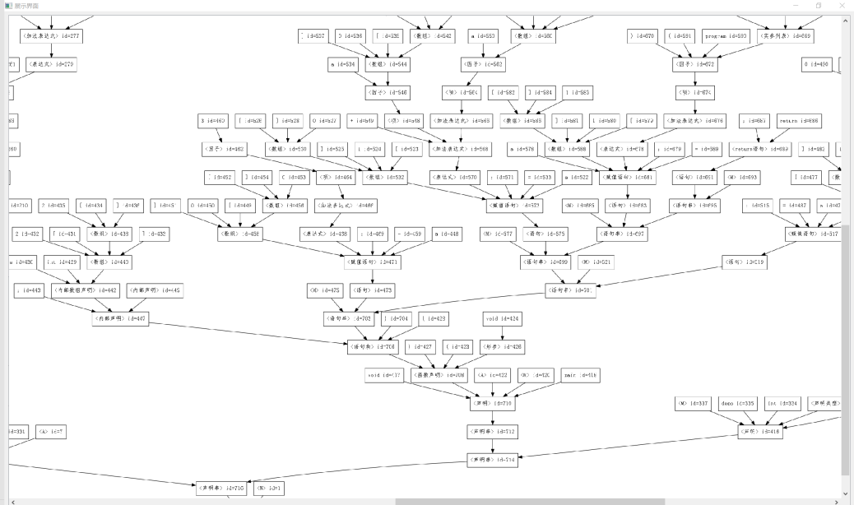
编译原理课程设计——语法分析
语法分析模块
求解LR(1)分析表
解析文法
求解First集
项目集族
项目集族DFA
Action/Goto表
移进规约过程
产生语法树
语义分析嵌入
语义分析嵌入
移进规约过程
语法树
Notes:
得到Action、goto表之后读取词法分析得到的token进行移进规约过程，在这个过程中会生成语法树
由于在这里语义分析需要进行语法树的生成，而在这个过程中伴随进行语义分析和中间代码生成能够不浪费语法树的生成过程
所以在这里语法树的生成过程用fdfs遍历的栈实现，利用dfs遍历的栈，也就相当于语义分析栈进行语法树的生成

Slide 7
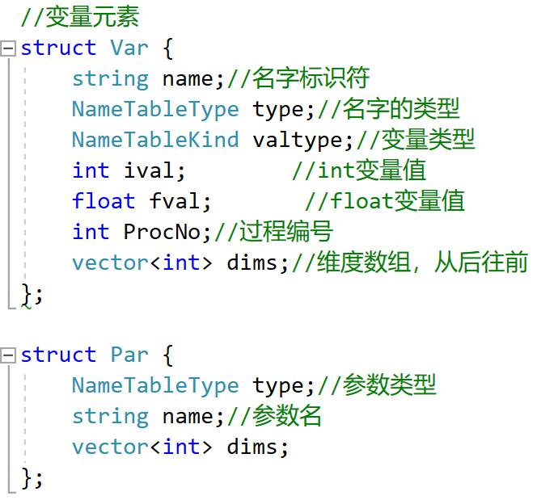
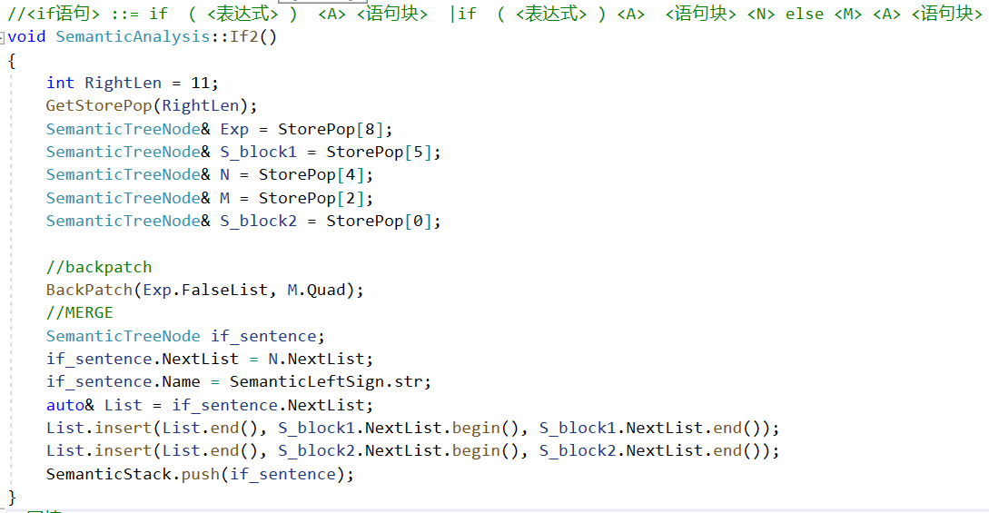
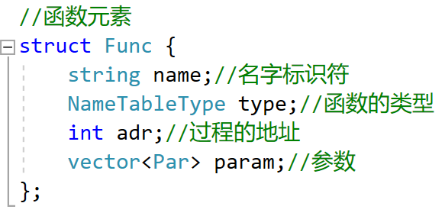
编译原理课程设计——语法分析
语义分析 & 中间代码生成模块
语义检查
伴随语法树生成
函数表与变量表
语义分析树与遍历-语义分析栈
中间代码生成
真假链
回填
图1. 变量表和函数表
图1. if-else 翻译过程
Notes:
伴随语法树的生成会有语义分析。语义分析主要依赖于dfs语法树生成过程
在语义分析的过程中写入函数表与变量表便于中间代码生成。
中间代码生成在语义分析的过程中产生，并针对每一条属性文法进行生成。其中涉及到真假链和回填的问题。以if-else翻译举例，
首先从从语义栈中pop出属性文法长度个语义分析树节点，调用backPatch将M quad回填到else的假链中。
最后将整体整合为一个if-else语义分析树节点，压入语义分析栈

Slide 8
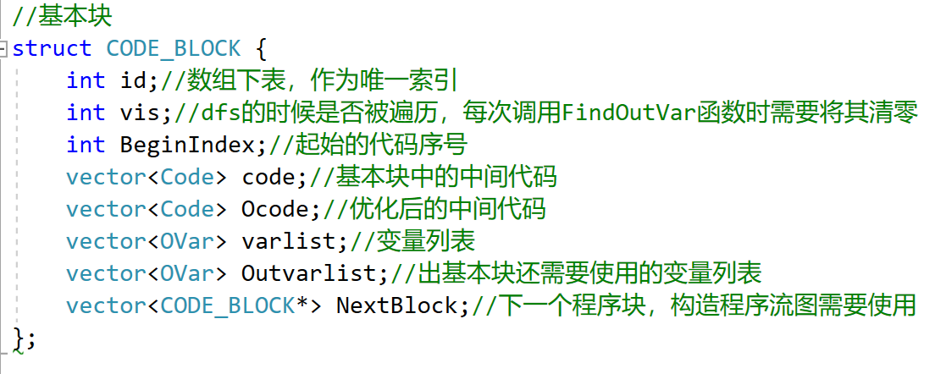
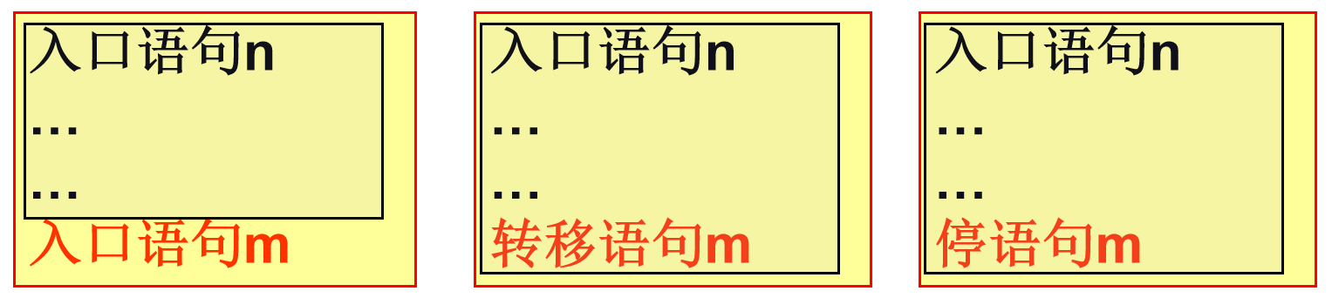
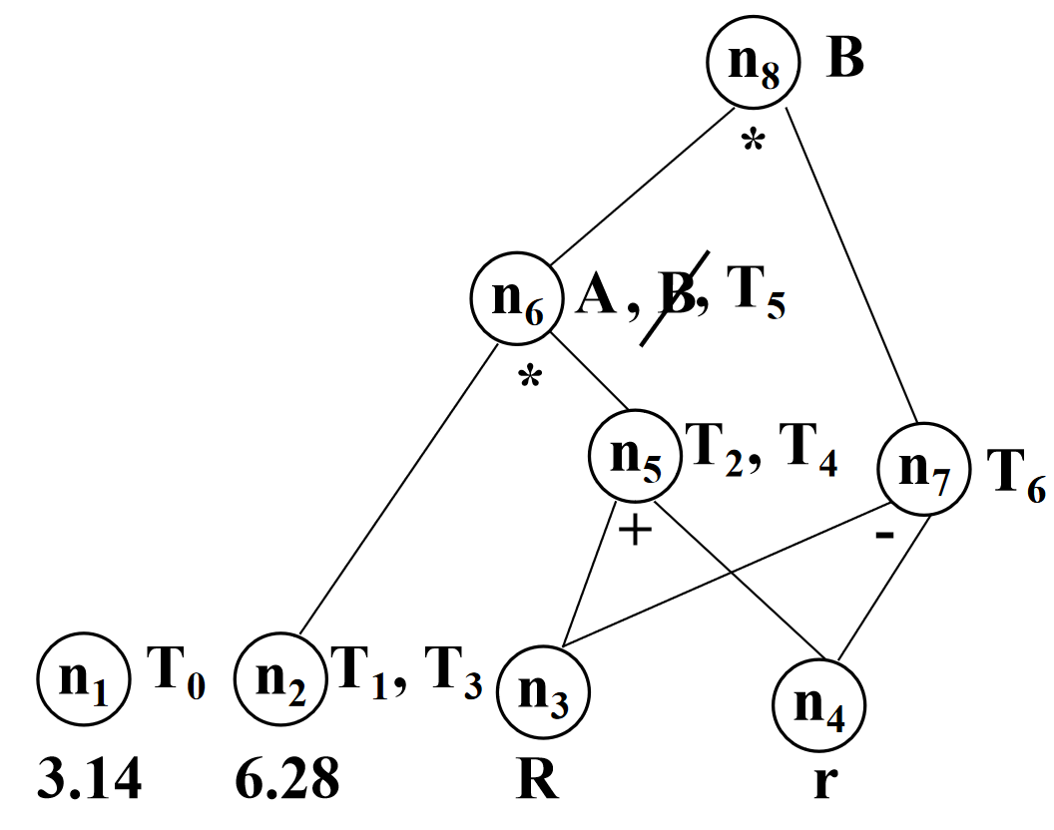
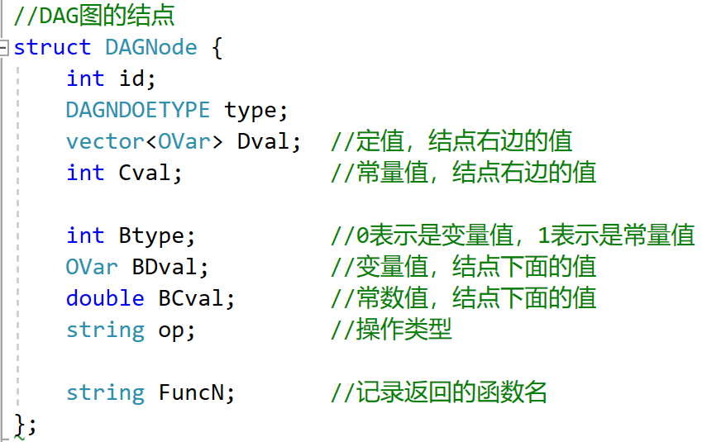
编译原理课程设计——语法分析
优化器模块
基本块构建
流图构建
局部优化：DAG图构建与优化
DAG节点数组
DAG剪枝
标记活跃节点
删除无关节点
生成代码
寻找根节点（入度为0）
从根节点生成优化的中间代码
图1. 基本块构建
图1. DAG图构建与优化
Notes:
在进行目标代码生成之前，需要优化器进行优化，主要流程是基本块的构建、流图的构建以及此处实现的局部优化
基本块构建需要遍历中间代码，找到右侧所展示的三种语句，找到基本块入口，分配过程号进行基本块的划分
之后需要根据流图进行dfa搜索找到每一个基本块的出口活跃变量还有他们的子树节点，并做好标记。
在遍历语句的过程中进行DAG图的构建，构建好之后减去所有非活跃的节点
最后找到入读为0的根节点，从根节点出发重新生成中间代码，完成局部优化

Slide 9
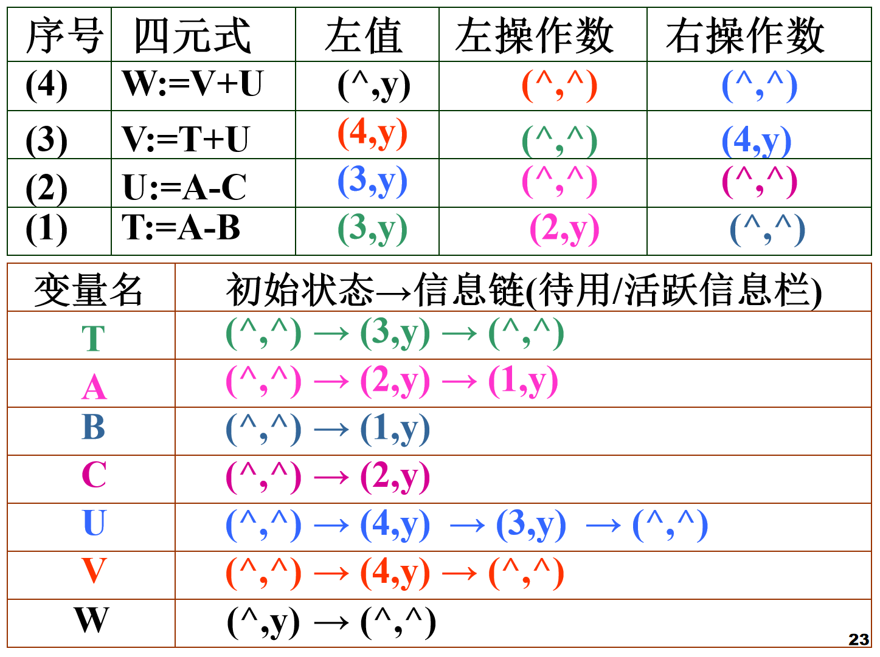
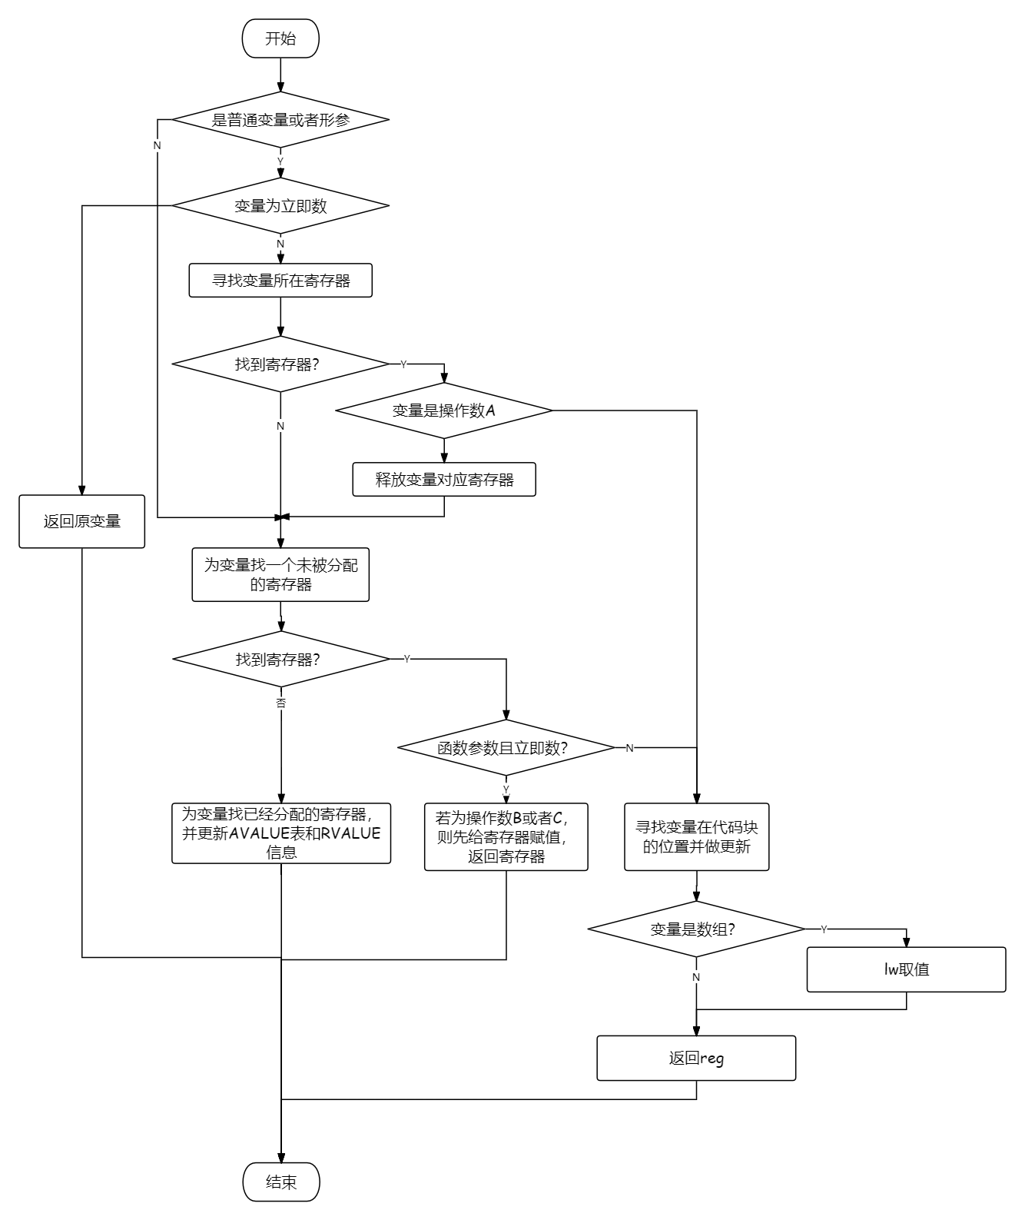
编译原理课程设计——语法分析
目标代码生成模块
基本块预处理
构建待用活跃信息表
变量分配内存地址
逐指令处理
一元运算符
二元运算符
函数调用、定义、返回
寄存器分配算法
更新 AVALUE, RVALUE
图1. 待用活跃信息表
Reg | 作用
$t0 | 恒为0
$t1 - $t4 | 通用寄存器
$a0 - $a3 | 函数传参
$v0 | 函数返回值
图1. 寄存器流程
图1. 活跃
Notes:
最后目标代码生成部分将优化后的中间代码转化为目标代码，这里是MIPS汇编指令，
首先对每一个基本块，逆序遍历四元式生成待用活跃链，
接着根据变量表为变量分配内存，这里为数组变量申请 数组长度乘以元素大小的内存
接着逐个指令处理，包括一元运算符、二元运算符、函数调用定义与返回等。
在这里函数参数传递使用MIPS的寄存器，函数传参操作用a0-a3四个寄存器实现，v0寄存器用于存储函数返回值。
在指令处理过程中涉及到寄存器的分配算法。寄存器分配考虑当前想要分配内存的变量是ABC操作数、当前参数是否是立即数，当前参数是否是数组等。
寻找先找已经存在的中间变量，否则分配新的寄存器。这里同样要对数组特殊处理，需要使生成 lw 指令从内存取数

Slide 10
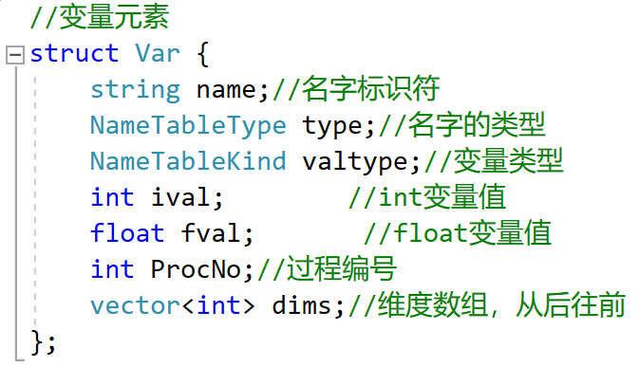
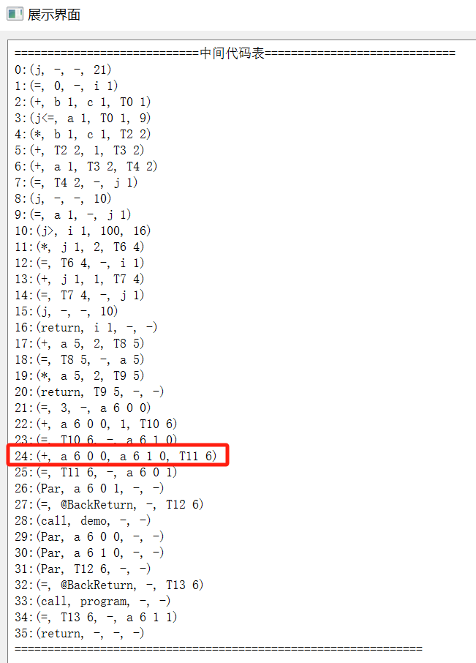
编译原理课程设计——语法分析
数组实现
词法分析、语法分析
分解为正常token进行识别，包括[]等
添加数组文法
语义分析
变量表添加维度
中间代码：(ArrayName,ProcN,[xyz],value)
目标代码生成
需要在分配寄存器时候添加 lw 取数指令，相应位置添加 sw 写回指令
变量表添加维度
数组四元式
Notes:
处理数组需要加上数组相关的文法，
在语义分析当中存储的变量表需要为数组添加一个维度的字段，方便判断数组相关比如越界的的语义错误
在优化阶段由于涉及到内存的存取，所以数组的优化仅能优化声明部分，赋值之后没有进行优化
同时最后的目标代码生成部分需要在合适的位置添加 Lw 和 sw 关于内存取用的指令

Slide 11
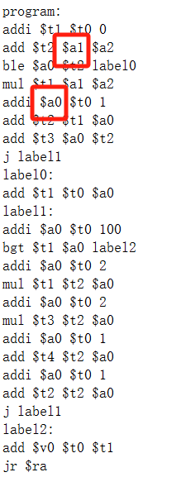
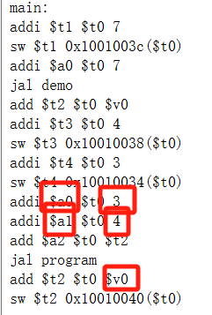
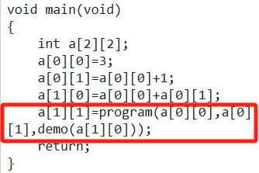
编译原理课程设计——语法分析
过程调用实现
语义分析
函数表建立
优化器
函数调用节点特殊判断
目标代码生成
$a0 - $a3: 存储参数
$v0： 存储返回值
转子跳转与返回
过程调用寄存器分配与传参
Notes:
过程调用需要在语义分析的阶段建立函数表，在函数调用节点部分进行特殊判断，不会对传参和跳转这种过程进行优化
过程调用目标代码生成主要是涉及到par传参和call转子的过程，之际上传参和返回值的过程是利用寄存器实现的，a0-a3是传参数，v0是参数返回值使用的地址，、转子的过程是在主函数中传参结束之后添加jal跳转
-----------------------------------
传地址:把实在参数的地址传递给相应的形式参数
调用段预先把实在参数的地址传递到被调用段可以拿到的地方；
程序控制转入被调用段之后，被调用段首先把实在参数的地址抄进自己相应的形式单元中；
过程体对形式参数的引用与赋值被处理成对形式单元的间接访问。

Slide 12
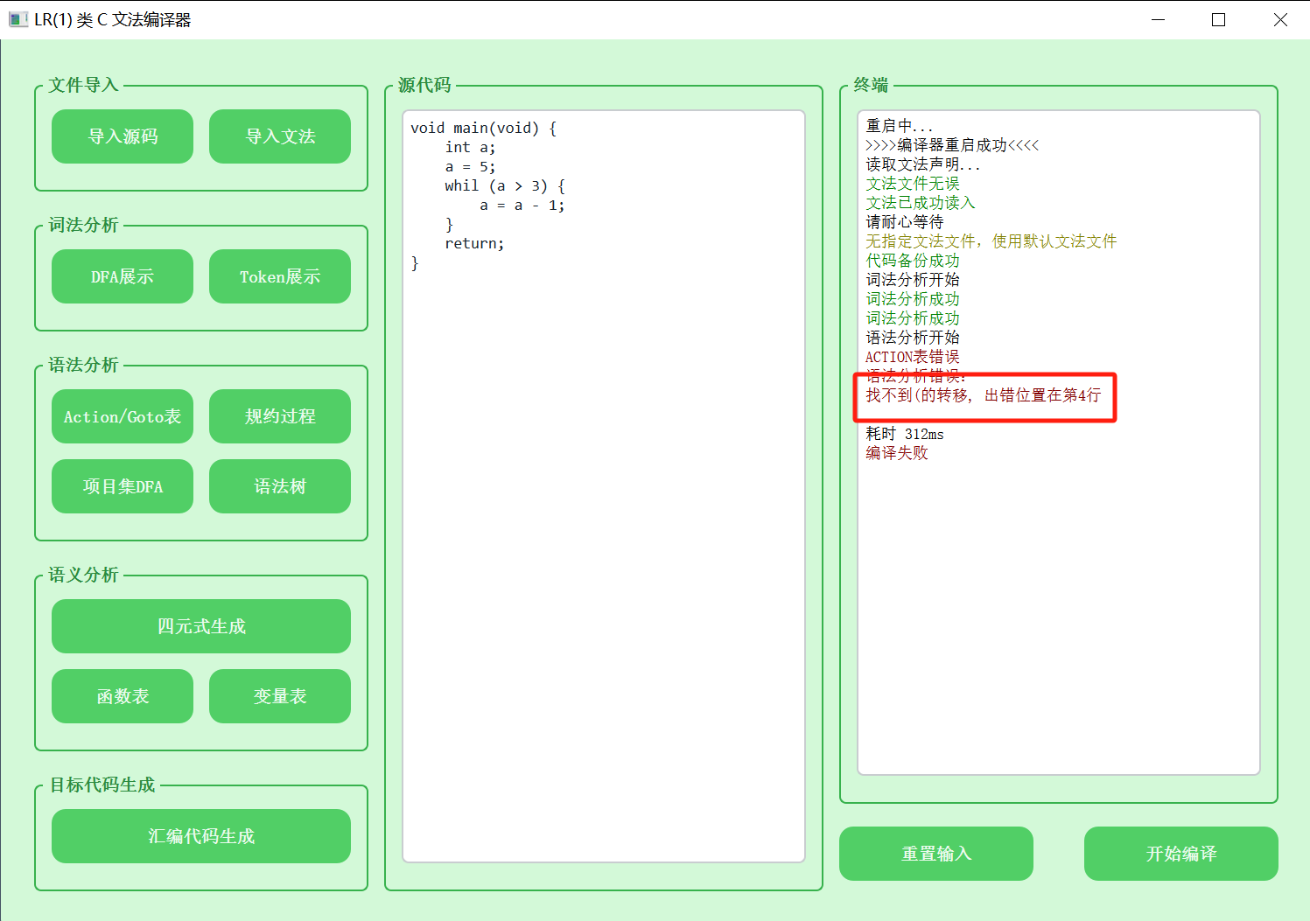
编译原理课程设计——语法分析
展示模块
Qt 15.12.10 Visual Studio 集成开发
用户交互友好
终端输出
Qt界面展示
Notes:
编译器整体采用Qt开发，界面比较美观，考虑到了程序的运行时间效率问题，在终端显示过程信息、报等结果
项目展示

Slide 13
Thanks
2151569 明添识
2024.5.11

